Slide 1
Числа и вычисления
Множество действительных чисел

Slide 2
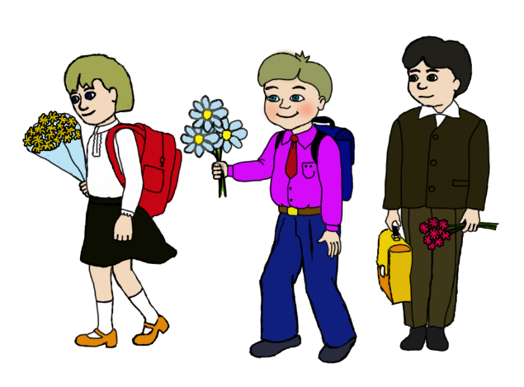
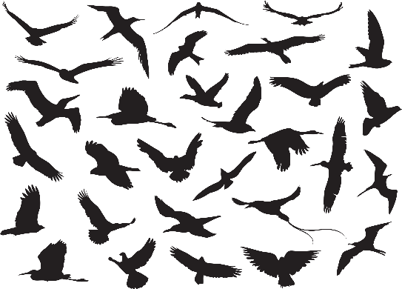
Множество
совокупность некоторых объектов,
объединённых по какому-либо признаку.
2
6
4
…
1
5
3
$$ℕ$$
Числовое множество
множество, элементами которого являются числа.
$$ℕ=\{1;2;3;…\}$$

Slide 3
Множество A называют подмножеством множества B,
если каждый элемент множества А является элементом множества B.
A $⊂$ B
Множество целых чисел $(ℤ)$
$$ℕ⊂ℤ$$
$$ℕ$$
$$−ℕ$$
$$0$$

Slide 4
Представление обыкновенной дроби в виде десятичной
Деление
бесконечные непериодические
десятичные дроби
бесконечная десятичная дробь, у которой нет периода
$$\frac{13}{16}=0,8125$$
конечные
десятичные дроби
,
$$\frac{5}{11}=0,(45)$$
бесконечные
периодические
десятичные дроби
$$1\frac{59}{110}=1,5(36)$$

Slide 5
Множество действительных чисел ($ℝ$)
$$⊂ℝ$$
$$ℕ⊂$$
$$ℤ⊂ℚ$$
Множество рациональных чисел ($Q$)
$$\frac{m}{n}$$
$m−$целое число,
$n−$ натуральное число.
Множество целых чисел ($ℤ$)
Конечные десятичные дроби
Бесконечные периодические десятичные дроби
Множество иррациональных чисел (I )
Бесконечные непериодические десятичные дроби
$π$, $\sqrt{2}$, $\sqrt{3}$

Slide 7
Периодическая десятичная дробь $⟶$ обыкновенная дробь
а) $7,\left(136\right)=7,136136…=\frac{7136−7}{999}=\frac{7129}{999}=7\frac{136}{999}$
б) $12,00\left(1\right)=12,001111…=\frac{12001−1200}{900}=\frac{10801}{900}=12\frac{1}{900}$
в) $3,54\left(53\right)=3,545353…=\frac{35453−354}{9900}=\frac{35099}{9900}=3\frac{5399}{9900}$
1. Из числа, стоящего до второго периода, вычесть число, стоящее до первого периода (все числа берутся без запятых). Записать полученное значение в числитель.
2. В знаменателе записать цифру 9 столько раз, сколько цифр в периоде.
После девяток дописать столько нулей, сколько цифр в допериоде.

Slide 8
Найти среди данных чисел натуральные.
а) $−1; 0; 8; 1,4; −16; 145$.
$$8$$
$$145$$
б) $\frac{1}{3}; −7; 14; 0; 1; −0,2; 56$.
$$14$$
$$1$$
$$56$$

Slide 9
Найти среди данных чисел целые.
а) $1; 3,01; −8; 10000; \frac{1}{5}; 3$.
$$1$$
$$−8$$
$$10000$$
$$3$$
б) $19; −81\frac{1}{3}; 0; 4; −6,1; −1$.
$$19$$
$$0$$
$$4$$
$$−1$$

Slide 10
Найти среди данных чисел иррациональные.
а) $1\frac{11}{13}; 0,65; 3,04\left(3\right); 2\sqrt{2}; −136; π$.
$$2\sqrt{2}$$
$$π$$
б) $13\sqrt{2}; 27,3; −1,4; −6; 77,\left(1\right); π$.
$$13\sqrt{2}$$
$$π$$

Slide 11
Расположить числа в порядке возрастания.
а)
В порядке возрастания: $−8; −5; 0; \frac{1}{3}; 4,7; 4\frac{10}{13}$.
$$;$$
$\frac{1}{3}$
$4\frac{10}{13}$
$$;$$
$$;$$
$$4,7$$
$$;$$
$$−8$$
$$−5$$
$$0$$
$$;$$
.
$4\frac{10}{13}=4,769230…$
$4,7<4,769230…$
$$0$$
б)
В порядке возрастания: $−8; −5,2; 13,5; 16;110\frac{1}{2}; 110,6$.
$$−5,2$$
$110\frac{1}{2}$
$$110,6$$
$$−8$$
$$13,5$$
$$;$$
$$;$$
$$;$$
$$;$$
$$;$$
.
$$16$$
$110\frac{1}{2}=110\frac{5}{10}=110,5$
$$5$$
$$110,5<110,6$$

Slide 12
Множество
Объединением $(∪)$ множеств A и B
называется множество,
состоящее из элементов,
каждый из которых принадлежит
A
B

Slide 13
Множество
Объединением $(∪)$ множеств A и B
называется множество,
состоящее из элементов,
каждый из которых принадлежит
хотя бы одному из этих множеств.
Пересечением $(∩)$ множеств A и B
называется множество,
состоящее из элементов,
каждый из которых принадлежит
A
B
A
B

Slide 14
Множество
Объединением $(∪)$ множеств A и B
называется множество,
состоящее из элементов,
каждый из которых принадлежит
хотя бы одному из этих множеств.
Пересечением $(∩)$ множеств A и B
называется множество,
состоящее из элементов,
каждый из которых принадлежит
и множеству A, и множеству B.
A
B
A
B

Slide 15
$ℕ∪ℤ=$? $ℕ∩ℤ=$?
-7
-6
-5
-4
-3
-2
-1
0
1
2
3
4
5
6
7
x
$$ℕ∪ℤ=ℤ$$
$$ℕ∩ℤ=ℕ$$

Slide 16
Множество действительных чисел
Действительные числа $ℝ$
Рациональные числа $ℚ$
Иррациональные числа
бесконечные непериодические дроби
Целые числа $ℤ$
Дробные числа
Натуральные числа $ℕ$
0
Числа,
противоположные натуральным

Slide 17
Множество действительных чисел
$$ℕ⊂ℤ⊂ℚ⊂ℝ$$

